Slide 1


БУХГАЛТЕР В НОВОЙ РОЛИ:
ОТ ОПЕРАТОРА
К ФИНАНСОВОМУ АНАЛИТИКУ С «1С:УПРАВЛЕНИЕ НАШЕЙ ФИРМОЙ»
ФИО Докладчика

Slide 2

Типичный месяц в МСБ
Notes:
Представьте типичный месяц в МСБ:
выручка вроде есть, а денег “почему-то нет”
в конце месяца всплывают расходы, о которых никто не помнил
клиенты обещают оплатить “на днях”, а поставщики хотят сегодня
директор принимает решения “по ощущениям”, потому что цифры приходят поздно
Вопрос не в учёте. Вопрос в управляемости.
Когда бизнес живёт в режиме “успеем — разберёмся”, цена ошибки — кассовый разрыв, потеря маржи и нервный финал месяца.
Отсюда новая роль бухгалтера:
не только “сдать отчётность”, а стать помощником директора по экономике:
держать под контролем деньги, маржу и риски — до того, как станет поздно.

Slide 3

Новая роль: бухгалтер = экономический помощник директора
Notes:
Что было: закрыть период, сдать отчетность, “чтобы налоговая не ругалась”, вести первичку и платежи.
Что стало: обеспечить руководителю управляемость денег и предсказуемость: что будет с кассой через 2–4–8 недель, где бизнес теряет маржу, какие клиенты/товары тащат вниз, где риски и что делать.
По сути бухгалтер в МСБ — это:
контролёр денежных потоков (cash-контроль),
переводчик цифр в решения (что означает, что делать),
навигация по рискам (налоги, договоры, дебиторка, кассовые разрывы),
партнёр директора по экономике и дисциплине.

Slide 4
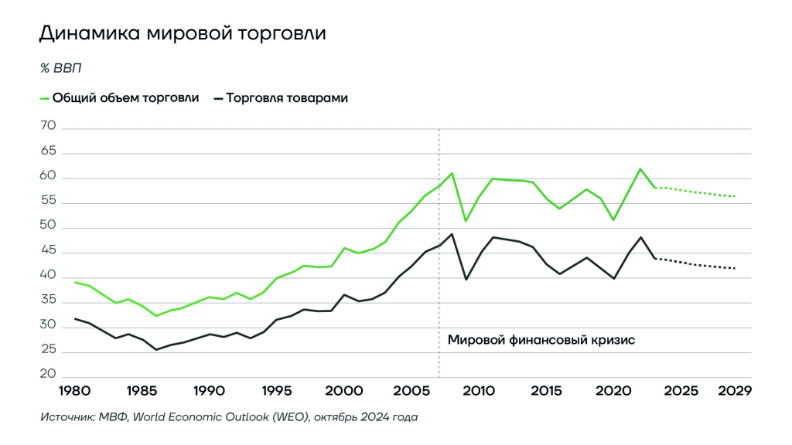
Почему это стало критично именно сейчас?
Notes:
В МСБ почти всегда ограничены ресурсы: нет финдиректора, нет отдельного казначея, нет отдела контроллинга. А внешняя среда стала требовать ежедневного управления экономикой:
Маржа “тоньше”: ошибка в цене/скидке/закупке быстро съедает прибыль.
Деньги дорожают: кассовые разрывы и кредитование обходятся дорого → нужен прогноз и дисциплина.
Платежная дисциплина клиентов просела: дебиторка становится “скрытым кредитом” клиентам.
Рост операционных расходов: аренда, логистика, ФОТ — всё требует контроля и нормирования.
Скорость решений выросла: директору нужно понимать цифры не “через месяц”, а на этой неделе.
Иными словами: бухгалтер становится тем, кто помогает директору не только “правильно посчитать прошлое”, но и “не проиграть будущее”.

Slide 5
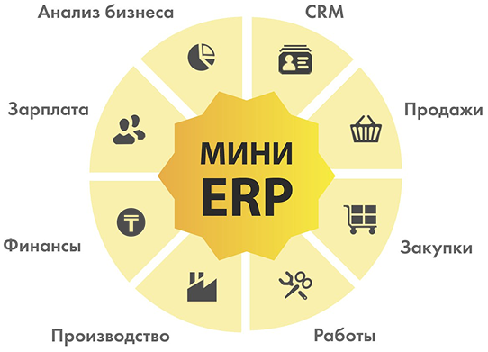
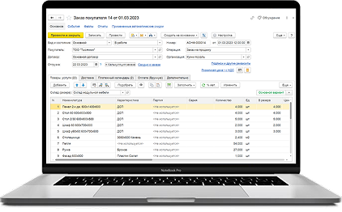
Решение
УНФ не просто “учёт”, а система, которая показывает что происходит, почему так и что делать дальше.
1С:УНФ
УПРАВЛЕНИЕ НАШЕЙ ФИРМОЙ
УНФ может обмениваться с 1С:Бухгалтерией, чтобы бухгалтер не “вбивал” всё руками.
В УНФ CRM встроена в контур управления, а не живёт отдельно.
Notes:
1С:УНФ (Управление нашей фирмой) — это система для малого бизнеса, которая объединяет в одной программе:
Продажи и CRM (клиенты, заказы, воронка)
Закупки и поставщики
Склад и запасы
Деньги и взаиморасчёты (касса, банк, долги)
Работы/услуги и производство (если нужно)
Аналитику и планирование (план-факт, ключевые показатели)
Почему выбирают УНФ
“Одна версия правды”: данные не разрознены по Excel и чатам — всё в едином контуре
От процессов к цифрам: операции сразу формируют аналитику (не нужно “собирать отчёт вручную”)
Быстрый управленческий эффект: видно деньги, дебиторку, запасы, маржу — то, чем реально управляет директор
Подходит МСБ как mini-ERP: закрывает основные задачи бизнеса без тяжёлой корпоративной ERP

Slide 6

Почему 1С:Управление нашей фирмой?
Notes:
УНФ — в нужном формате и с подключениями “вокруг бизнеса”
Форматы работы
Облако (1C:Fresh) — доступ из любого места, без сервера и сложной инфраструктуры
“Земля” (локальная установка) — база на вашем сервере/ПК, контроль инфраструктуры и доступов (классический вариант 1С)
Мобильное приложение — работать с ключевыми операциями “на ходу” (заказы, остатки, деньги и т.д.)
Подключения и интеграции
Сайт / интернет-магазин: обмен заказами, товарами, остатками (поддерживается интеграция/обмен)
Внешние сервисы и системы (в т.ч. банки и онлайн-сервисы) — подключаются через типовые механизмы/настройки и с помощью партнёров
Почта и мессенджеры — подключаются через коннекторы/интеграционные сервисы (для уведомлений, коммуникаций, рассылок)

Slide 7
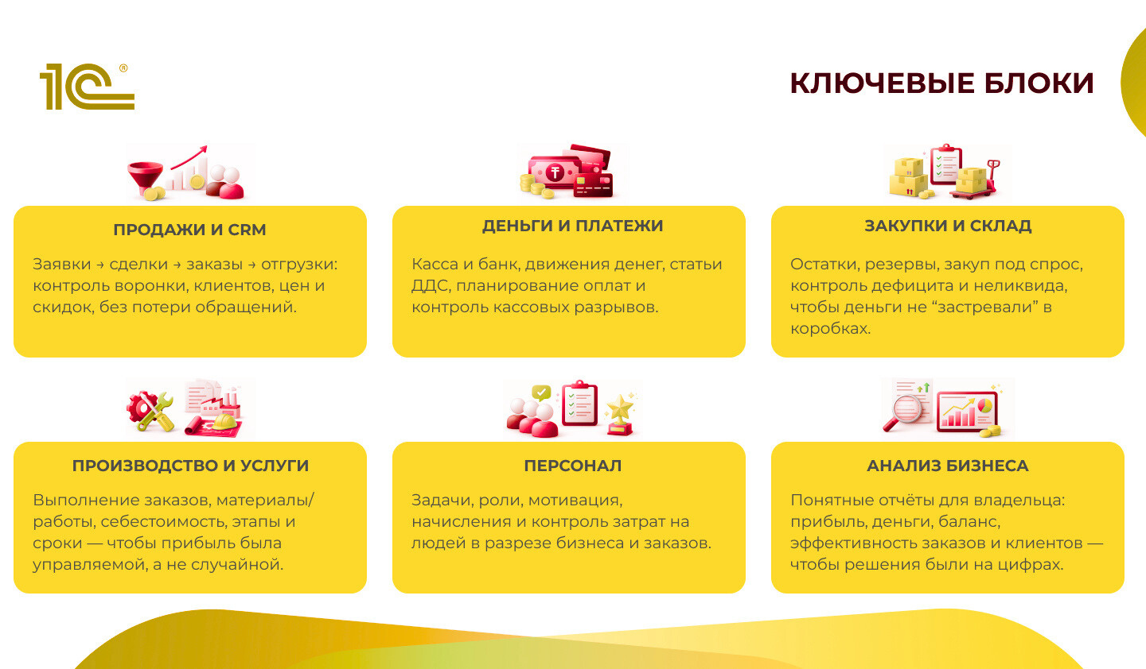
Почему 1С:Управление нашей фирмой?
Notes:
УНФ закрывает ключевые контуры управления МСБ — от продаж до финансового результата. Продажи и CRM фиксируют весь путь клиента: заявки → сделки → заказы → отгрузки — без потери обращений и с контролем цен/скидок. Деньги и платежи дают прозрачность кассы и банка, статей ДДС и планирования оплат — чтобы заранее видеть кассовые разрывы. Закупки и склад помогают держать остатки, резервы и закуп “под спрос”, контролировать дефицит и неликвид — чтобы деньги не застревали в запасах. Производство и услуги связывают заказы с материалами/работами, себестоимостью, этапами и сроками — чтобы прибыль была управляемой, а не случайной. Персонал позволяет распределять роли и задачи, учитывать начисления и контролировать затраты на людей в разрезе бизнеса и заказов. А блок “Анализ бизнеса” собирает всё в понятные отчёты для владельца: прибыль, деньги, баланс, эффективность клиентов и заказов — чтобы решения принимались на цифрах.

Slide 8

Какие задачи ставятся перед бухгалтером
(как мини-CFO)
1. Деньги и ликвидность (казначейство)
Единый семинар «1С»
Notes:
Деньги и ликвидность (казначейство)
Платежный календарь на 2–8 недель: входящие/исходящие, обязательные платежи, приоритеты.
Контроль кассового разрыва: раннее предупреждение и план действий (перенос, рассрочка, ускорение оплат, стоп-расходы).
Правила платежей: кто согласует, лимиты, очередность, “что нельзя оплачивать без подтверждения”.

Slide 9
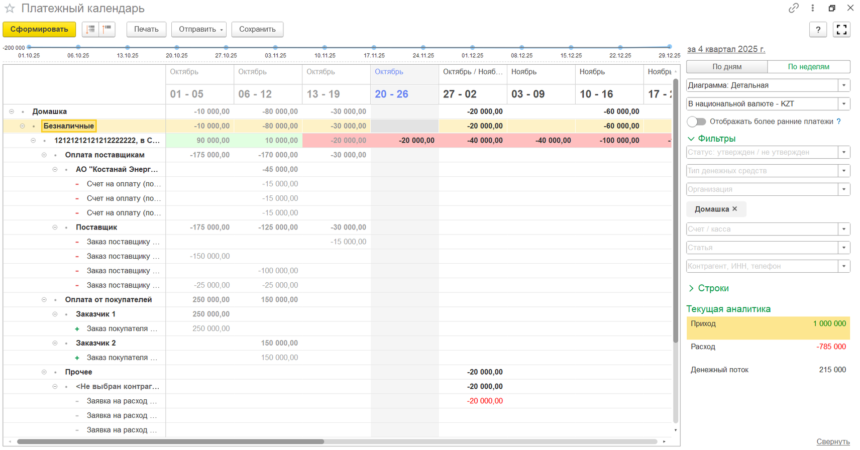
Как 1С:УНФ помогает решать эти задачи?
Деньги и ликвидность (казначейство)
Notes:
Платёжный календарь в 1С:УНФ — это инструмент, который переводит бухгалтера из роли “провёл платежи” в роль помощника директора по экономике, потому что даёт управляемость деньгами вперёд, а не “по факту”.
Как именно помогает в новой роли
1) Даёт директору прогноз ликвидности (раннее предупреждение)
Бухгалтер видит, какие поступления ожидаются и какие выплаты неизбежны по датам.
Можно заранее ответить на главный вопрос директора: “Через 2 недели у нас будет плюс или кассовый разрыв?”
2) Приоритизирует платежи — превращает “хаос оплат” в правила
Календарь позволяет выстроить очередность: налоги/зарплата/критичные поставщики/аренда/прочее.
Бухгалтер помогает директору принимать решения: что платим сейчас, что переносим, что согласуем отдельно.
3) Управляет кассовыми разрывами, а не “тушит пожар”
Если возникает разрыв, бухгалтер сразу предлагает сценарии:
ускорить инкассацию дебиторки (напоминания, акты, стоп-отгрузка),
перенести часть оплат/разбить на транши,
ограничить необязательные расходы,
согласовать кредитный/овердрафтный сценарий (если нужно).
Важно: это происходит до того, как денег не стало.

Slide 10
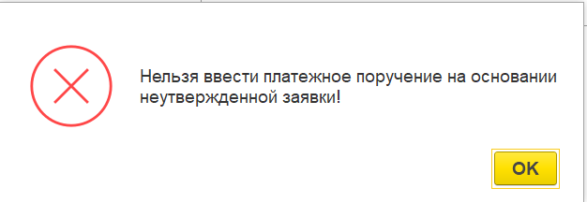
Как 1С:УНФ помогает решать эти задачи?
Деньги и ликвидность (казначейство)
Notes:
Платёжный календарь в УНФ превращает расходы из “поставили перед фактом” в управляемый процесс: каждый расход проходит заявку → проверку → согласование → оплату.
Что получает директор
Дисциплину расходов: нет “внезапных оплат” и эмоциональных решений
Прозрачную очередь платежей и приоритеты
Управление кассовыми разрывами заранее, а не “когда уже поздно”

Slide 11
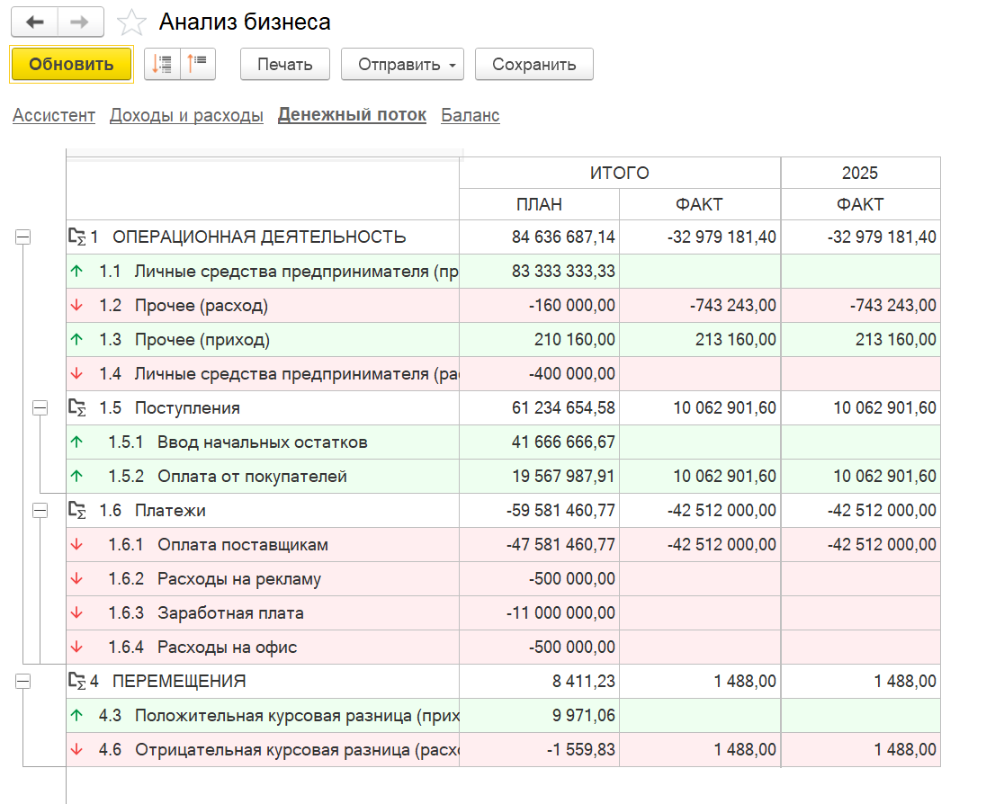
Как 1С:УНФ помогает решать эти задачи?
Деньги и ликвидность (казначейство)
Единый семинар «1С»
Notes:
Отчёт «Движение денег» в блоке Анализ бизнеса переводит бухгалтера в роль помощника директора: он показывает не “проводки”, а куда реально уходят деньги и откуда приходят — по статьям, периодам и причинам.
Как бухгалтер использует отчёт в новой роли
Показывает картину факта
Сколько денег пришло и ушло за период
По каким статьям ДДС и направлениям
Где “утечки” и разовые всплески
Расшифровывает причины, а не просто цифры
почему просела касса: рост закупок, падение инкассации, авансы, неплановые расходы
что “съело” деньги: неликвидные запасы, скидки/возвраты, рост логистики, ФОТ
Связывает деньги с управленческими действиями
какие расходы можно нормировать/лимитировать
какие платежи переносить/пересогласовать
где ускорять поступления (дебиторка, предоплаты, графики оплат)
Что получает директор
Прозрачность: на что реально тратим и где можно влиять
Контроль: расходы не “расползаются” незаметно
Основание для решений: лимиты, приоритеты, оптимизация затрат

Slide 12

Какие задачи ставятся перед бухгалтером
(как мини-CFO)?
2. Прибыль и маржинальность (экономика продаж)
Notes:
Контроль валовой маржи по товарам/услугам/каналам/менеджерам.
Скидки и спецусловия: рамки допустимых скидок, проверка “не продаём ли в минус”.
Факт vs план: почему прибыль не сходится (цены, себестоимость, скидки, возвраты, списания).

Slide 13
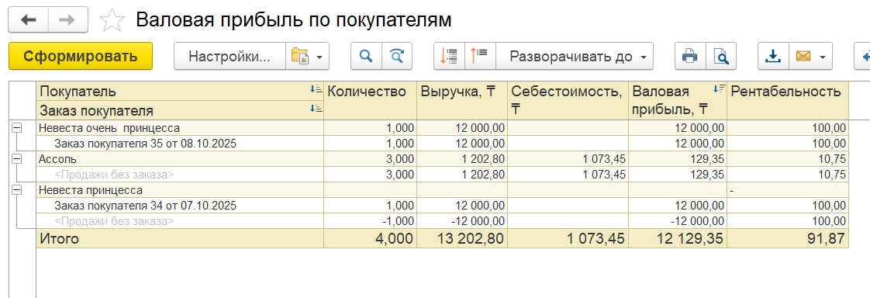
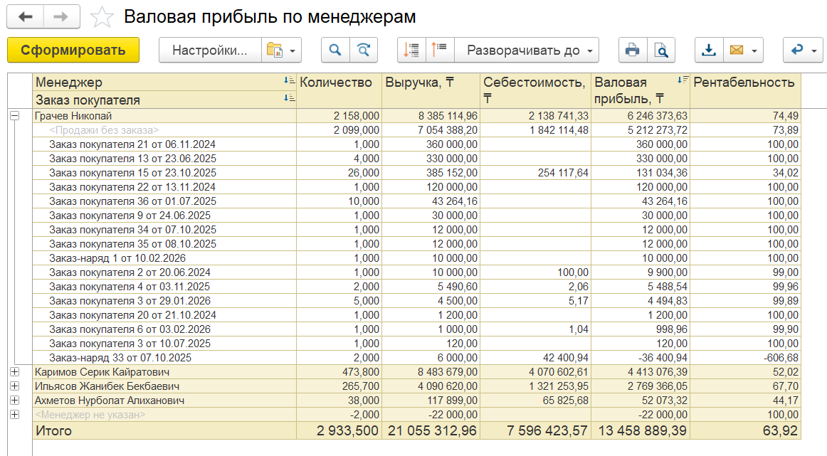
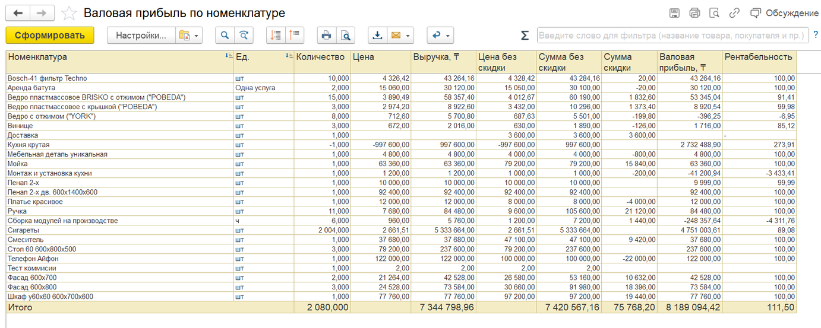
Как 1С:УНФ помогает решать эти задачи?
Прибыль и маржинальность (экономика продаж)
Единый семинар «1С»
Notes:
Отчёт «Валовая прибыль» показывает не просто выручку, а сколько остаётся после себестоимости. Это главный инструмент бухгалтера-помощника директора: быстро понять что приносит деньги, а что “крутит оборот” и съедает маржу.
1) По товарам / категориям
выявляем позиции с низкой маржой и “продажи в ноль/в минус”
видим, где маржу “съедают” скидки, закупочные цены, логистика, списания
принимаем решения: пересмотр цен, ограничение скидок, замена поставщика, вывод неликвидов
2) По клиентам
отделяем “большая выручка” от “реальная прибыль”
выявляем клиентов, которые требуют постоянных скидок/доставок/возвратов и дают низкую маржу
решения: новые условия, минимальная маржа, предоплата, изменение ассортимента/сервиса для клиента
3) По менеджерам / каналам
видим, кто приносит прибыль, а кто — только оборот
контролируем качество скидок и условий
корректируем мотивацию: KPI не по выручке, а по валовой прибыли / марже
Что получает директор
Ответ на 3 ключевых вопроса:
На чём мы зарабатываем?
Кто приносит прибыль?
Кто “продаёт оборот”, но съедает маржу?
Основание для управленческих решений: цены, скидки, ассортимент, условия клиентам, мотивация менеджеров

Slide 14
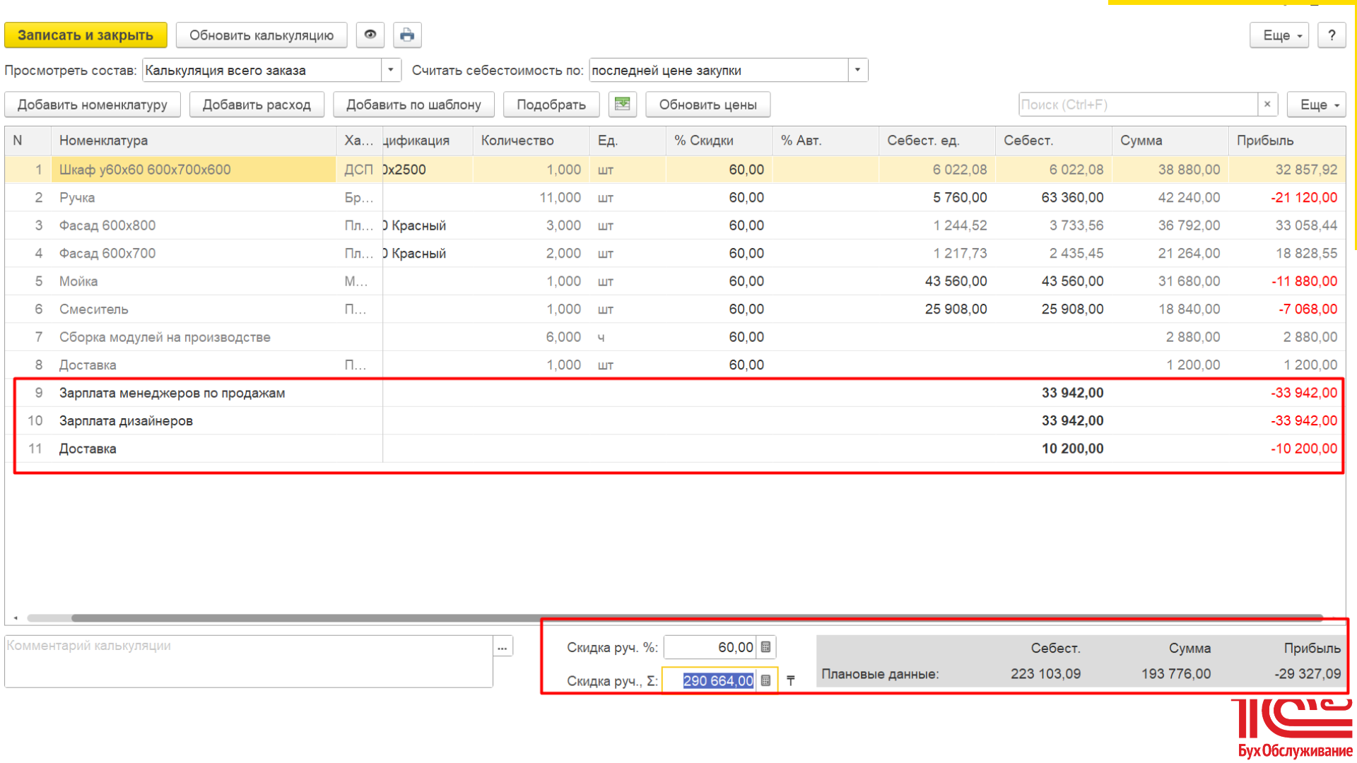
Как 1С:УНФ помогает решать эти задачи?
Прибыль и маржинальность (экономика продаж)
Notes:
Скидка — это не маркетинг, а уменьшение валовой прибыли. Поэтому скидки и спецусловия должны проходить экономическую проверку до согласования.
Инструмент УНФ: “Калькуляция заказа покупателя”
показывает по конкретному заказу:
выручку (с учетом скидки),
себестоимость (по товарам/работам),
валовую прибыль и маржу,
“красные зоны”: в ноль / в минус.
Как это работает в новой роли бухгалтера (помощник директора)
Менеджер оформляет заказ и скидку/условия
Бухгалтер открывает калькуляцию заказа и проверяет:
маржа в допустимых рамках?
спецусловия (отсрочка/доставка/бонус) не “съедают” прибыль?
Если маржа ниже порога → заявка на согласование директору с цифрами:
“маржа была X%, стала Y%, прибыль = …”
варианты: снизить скидку, поменять состав заказа, поднять цену, изменить условия оплаты
Результат
скидки становятся управляемыми (правила + согласование),
менеджеры продают в прибыль, а не “в оборот”,
директор принимает решения на цифрах конкретного заказа, а не “по ощущениям”.

Slide 15
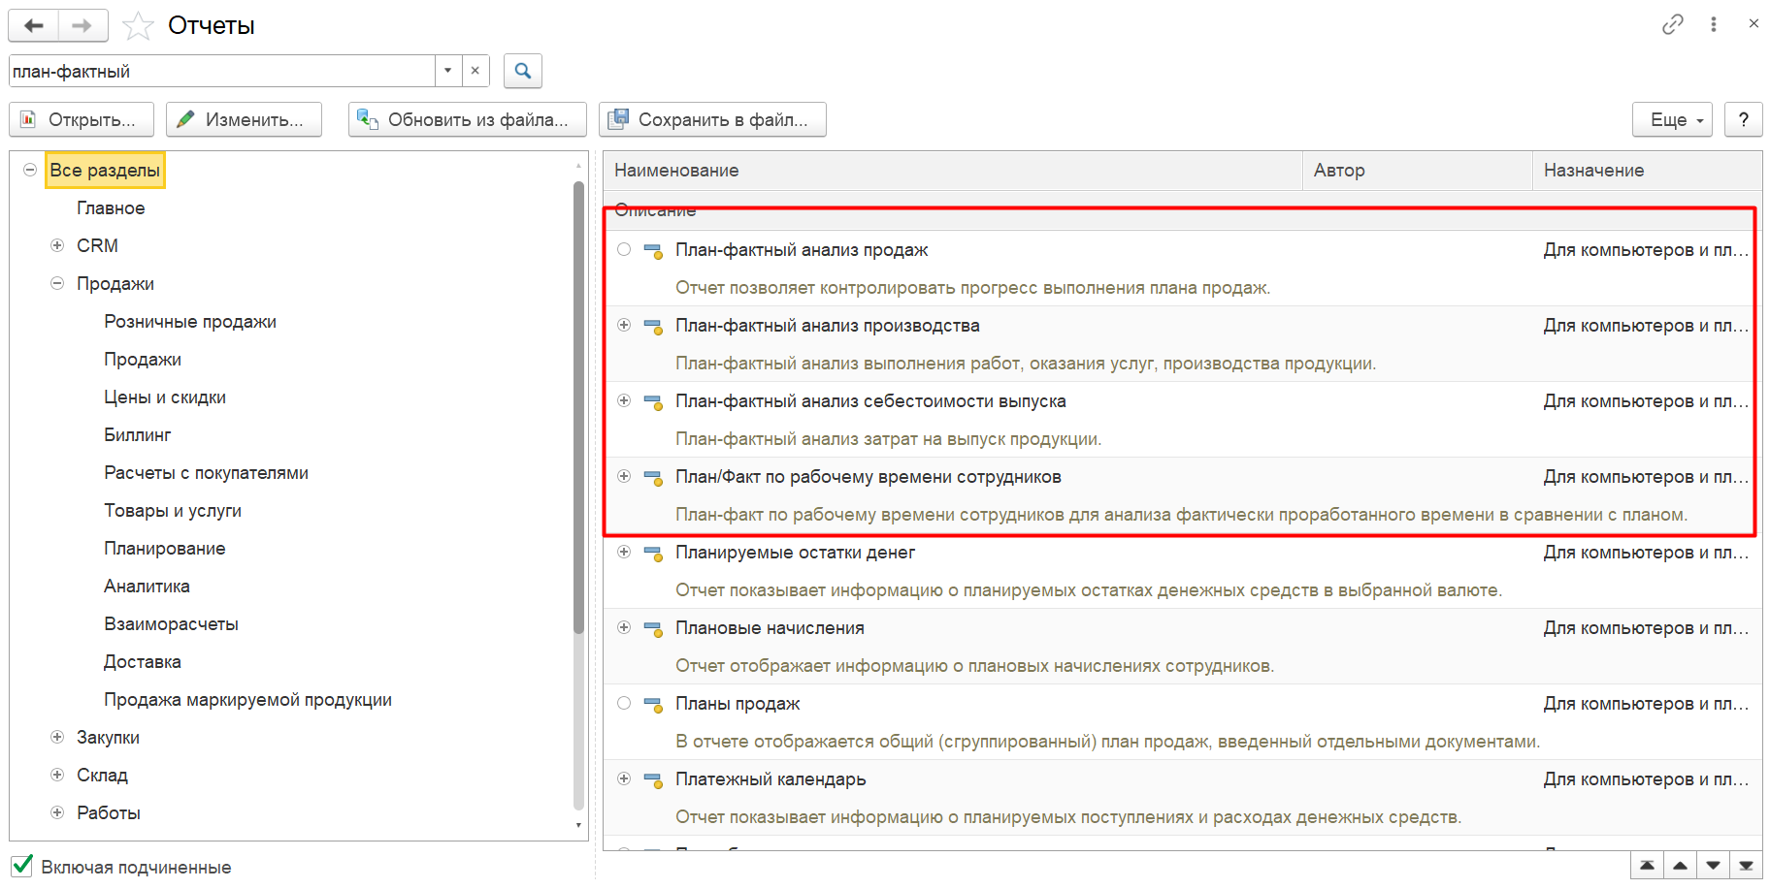
Как 1С:УНФ помогает решать эти задачи?
Прибыль и маржинальность (экономика продаж)
Notes:
Прибыль “разъезжается” не из-за отчёта, а из-за управленческих отклонений в процессе. Задача бухгалтера-помощника директора — быстро разложить расхождение по причинам и предложить действия.
Типовые причины отклонений прибыли (план → факт)
Цены
продавали дешевле плана (рынок/конкуренты/ошибка прайса)
не обновили цены после роста закупа Что делать: контроль прайса, правила минимальной цены, пересмотр ценовых сегментов.
Себестоимость
закупочные цены выросли / изменился курс / доставка дороже
списания, пересортица, некорректная себестоимость из-за учёта Что делать: контроль закупа, анализ отклонений по себестоимости, дисциплина складских операций.
Скидки и спецусловия
“раздали” скидки, бонусы, бесплатную доставку
менеджеры закрывали выручку, но уронили маржу Что делать: лимиты скидок + согласование, калькуляция заказа перед скидкой, KPI по валовой прибыли.
Возвраты
возвраты съели выручку и прибыль (качество товара/ошибки комплектации/ожидания клиента)
возвраты по акциям и скидкам дают сильный удар по марже Что делать: разбор причин возвратов, контроль качества, изменения условий/ассортимента.
Списания и потери
просрочка, порча, недостача, неликвид
списания “в конце месяца” без анализа причин Что делать: нормы списаний, регулярная инвентаризация, управление неликвидом.

Slide 16

Какие задачи ставятся перед бухгалтером
(как мини-CFO)
3.Дебиторка и договорная дисциплина
Notes:
Реестр дебиторки: сроки, просрочка, причины, ответственные.

Slide 17
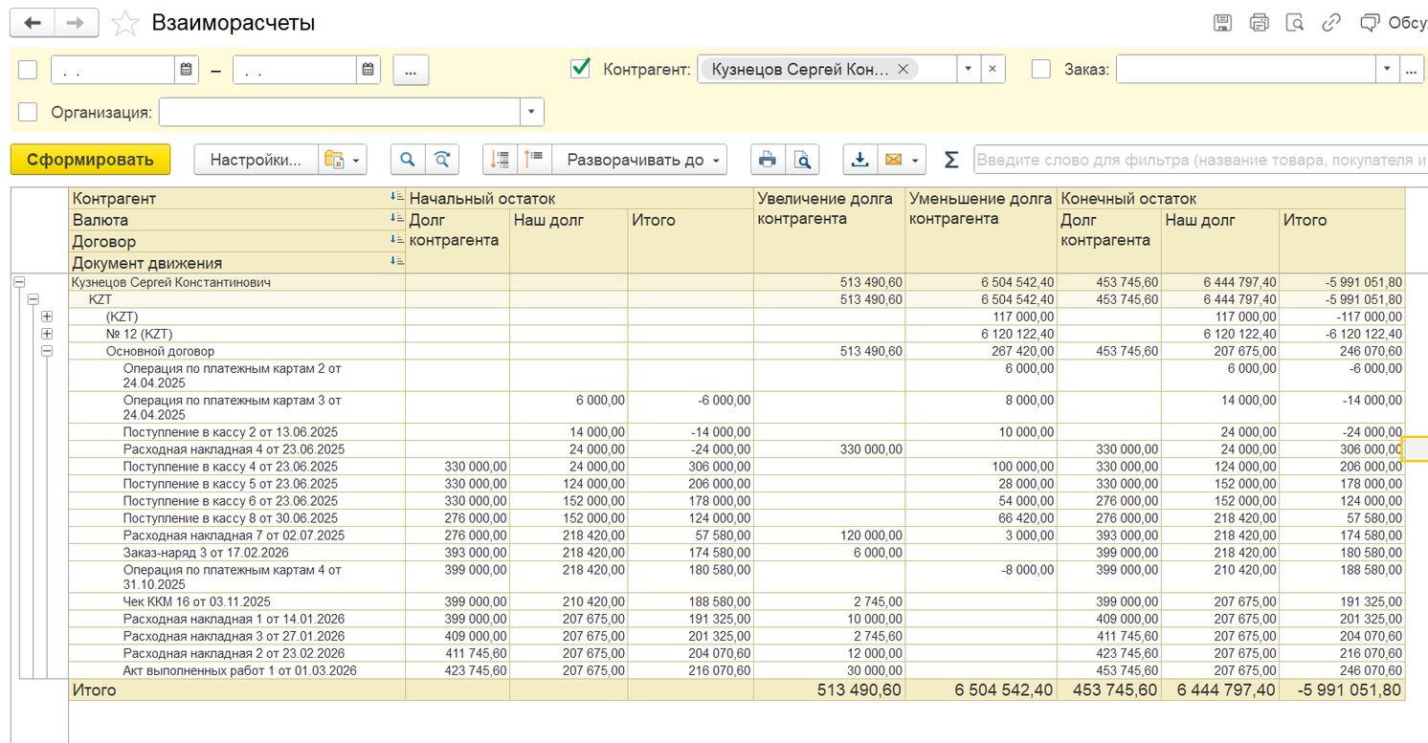
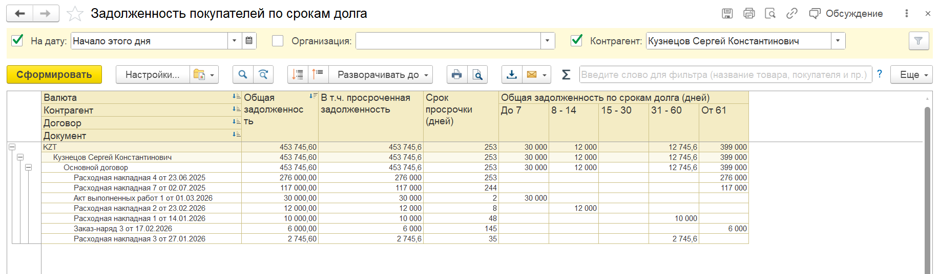
Как 1С:УНФ помогает решать эти задачи?
Дебиторка и договорная дисциплина
Notes:
УНФ помогает бухгалтеру стать “экономическим помощником директора”, потому что дебиторка в системе — это не абстрактная сумма, а управляемый реестр по срокам: кто, сколько и на сколько дней просрочил.
Как УНФ помогает управлять дебиторкой по срокам
Задолженность покупателей с детализацией по срокам: видно не только сумму, но и “возраст долга” (не просрочено / 1–7 / 8–30 / 31–60 / 60+ дней).
Расшифровка до документов: из отчёта можно провалиться в конкретные счета/реализации/заказы и понять основание долга.
УНФ превращает дебиторку из “больной темы в конце месяца” в ежедневный управляемый показатель: долги видны по срокам, документам и правилам отгрузки — значит ими можно управлять до кассового разрыва.

Slide 18
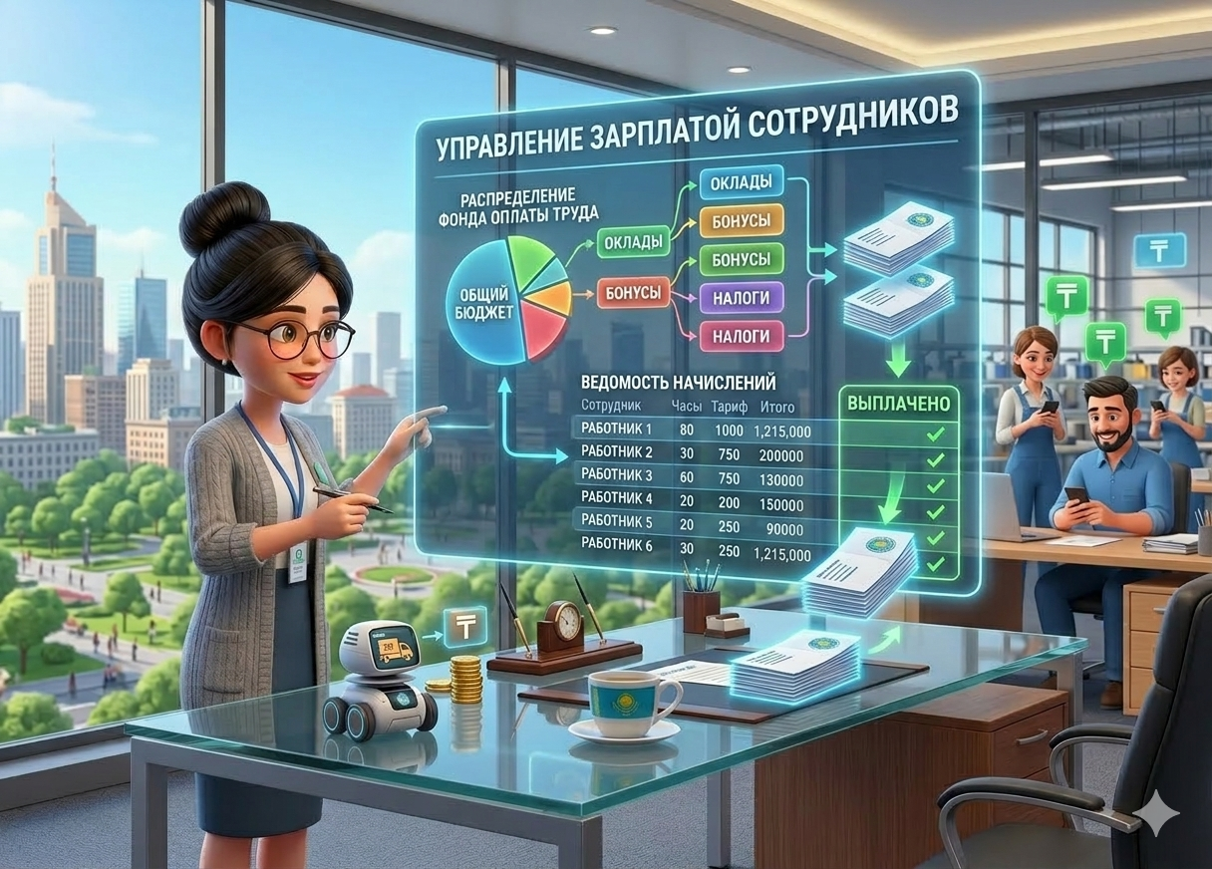
Какие задачи ставятся перед бухгалтером
(как мини-CFO)?
4.Затраты, ФОТ и эффективность
Notes:
Контроль постоянных расходов: аренда, связь, сервисы, логистика — поиск “утечек”.
ФОТ: доля ФОТ в выручке/валовой прибыли, контроль переработок, премий, экономический смысл мотивации.
Unit-экономика (в простом виде): сколько приносит заказ/клиент/канал после всех расходов.

Slide 19
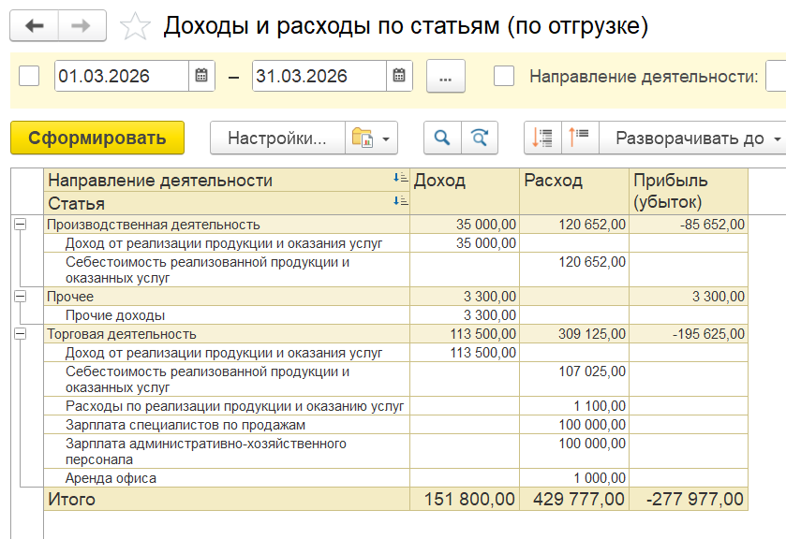
Как 1С:УНФ помогает решать эти задачи?
Затраты, ФОТ и эффективность
Notes:
Постоянные расходы “не болят” каждый день, но именно они незаметно съедают прибыль. Задача бухгалтера в новой роли — сделать их видимыми, сравнимыми и управляемыми.
Что делает бухгалтер (как помощник директора по экономике)
Единый справочник статей расходов: аренда, связь, подписки/сервисы, логистика, эквайринг, охрана и т.д.
План-факт контроль по статьям: где вышли за лимит и почему
Динамика: рост/падение по месяцам, “скачки” и аномалии
Поиск утечек:
лишние подписки и дубли сервисов
неиспользуемые тарифы связи/интернета
логистика без контроля (переплаты, срочные доставки, возвраты)
эквайринг/комиссии, которые “расползлись”

Slide 20
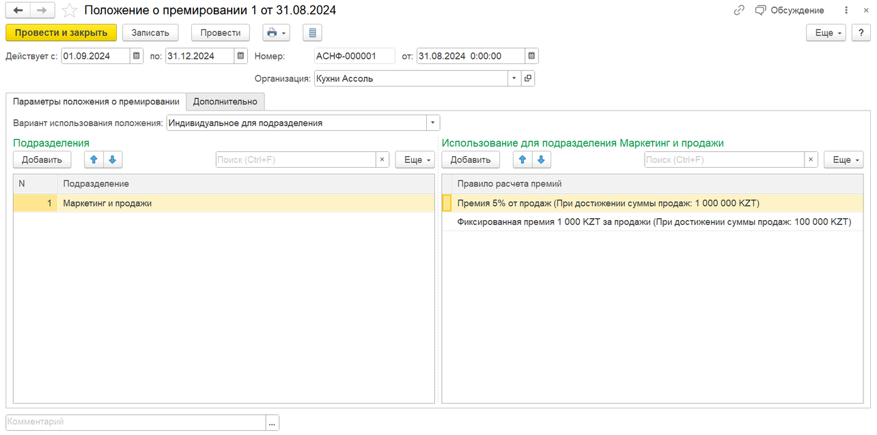
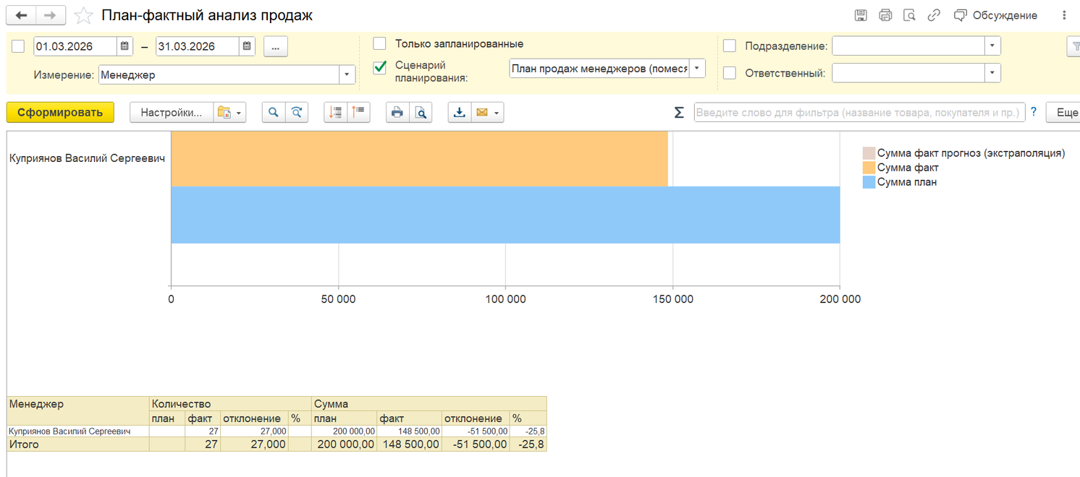
Как 1С:УНФ помогает решать эти задачи?
Затраты, ФОТ и эффективность
Notes:
ФОТ — самый “тяжёлый” постоянный расход. В новой роли бухгалтер следит не просто за начислением, а за тем, чтобы ФОТ окупался результатом и не разгонялся быстрее, чем прибыль.
УНФ фиксирует кто продал (менеджер), что продал (номенклатура/услуга), на каких условиях (цены/скидки), какой результат (выручка, валовая прибыль/маржа — если используете эту модель).
Можно задать правила:
премия только по оплаченным/закрытым документам,

Slide 21
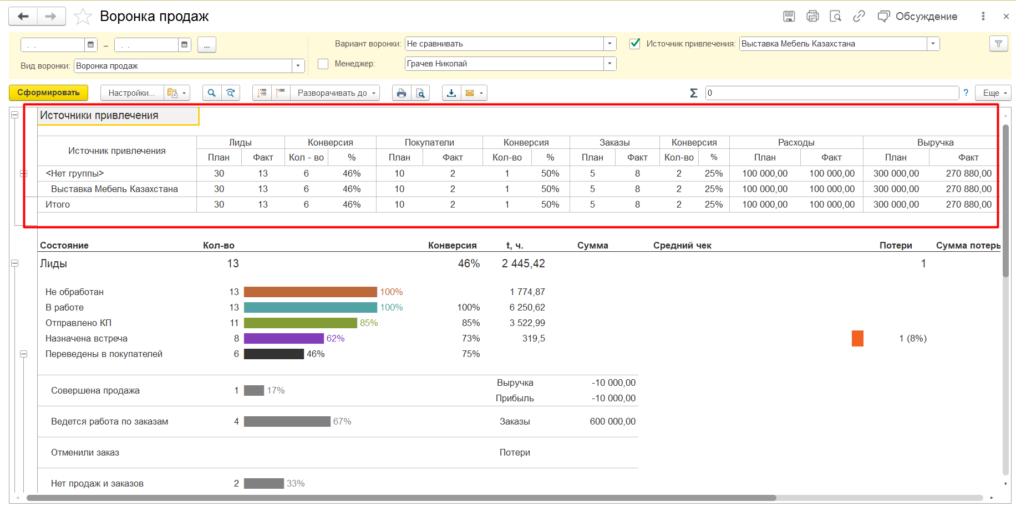
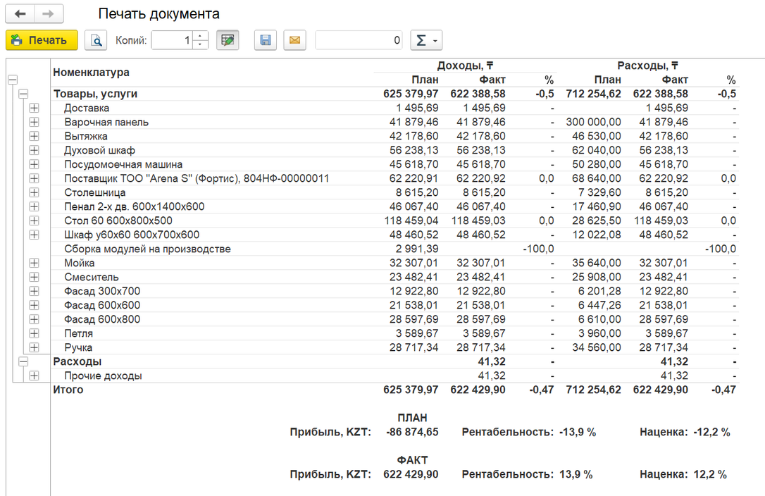
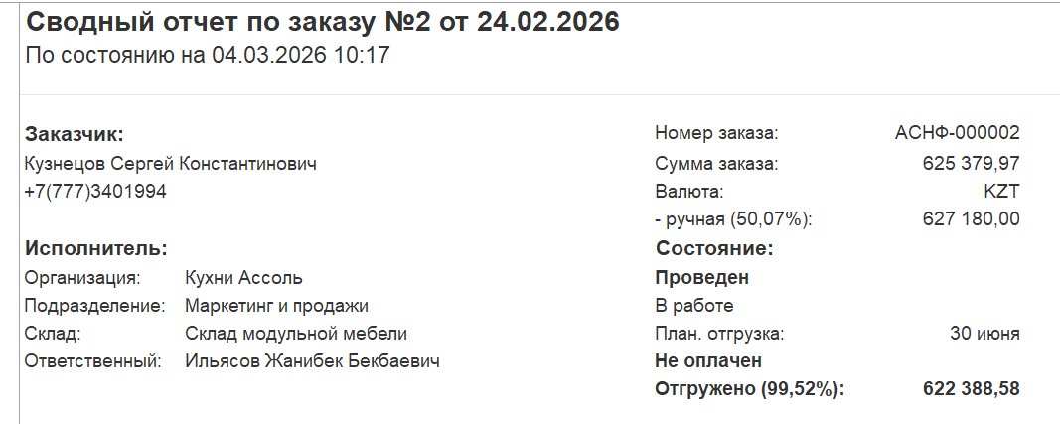
Как 1С:УНФ помогает решать эти задачи?
Затраты, ФОТ и эффективность
Notes:
УНФ помогает считать unit-экономику “по факту” на данных: заказ → доход → себестоимость → расходы → прибыль, а значит можно понять, что реально приносит деньги и окупается ли реклама.
Сводный отчёт по заказам — основа unit-экономики
В УНФ можно собрать сводный отчёт по заказам (в разрезе заказов/клиентов/менеджеров/каналов), где видны ключевые показатели:
Выручка по заказу
Себестоимость (товары/материалы/работы)
Валовая прибыль и маржа
Доп.расходы, привязанные к заказу (доставка/логистика, эквайринг/комиссии, упаковка и т.п.) — когда вы их относите на заказ
Итоговая прибыльность заказа (упрощённая unit-маржа)
Что получает директор: “какие заказы прибыльные, какие — оборотные, какие — убыточные”.
Когда в заказе фиксируется источник/канал (например: Instagram, Kaspi, сайт, рекомендация, холодные звонки) и ответственный менеджер, УНФ позволяет расчитать ROI рекламной кампании
Бухгалтер в УНФ может прийти не с “реклама дорогая”, а с управленческим выводом:
какой канал даёт лучшую unit-маржу
где реклама окупается (ROI+), а где “жжём бюджет”
какие причины просадки: скидки, себестоимость, возвраты, логистика, комиссия

Slide 22

Какие задачи ставятся перед бухгалтером
(как мини-CFO)?
5. Бюджетирование и управленческая отчетность для директора
Notes:
P&L управленческий (доходы/расходы/прибыль) — пусть упрощённый, но регулярный.
ДДС управленческий (что реально происходит с деньгами).
Топ-показатели (дашборд на 1 страницу): выручка, валовая прибыль, маржа, дебиторка, остатки, ФОТ, точка безубыточности.

Slide 23
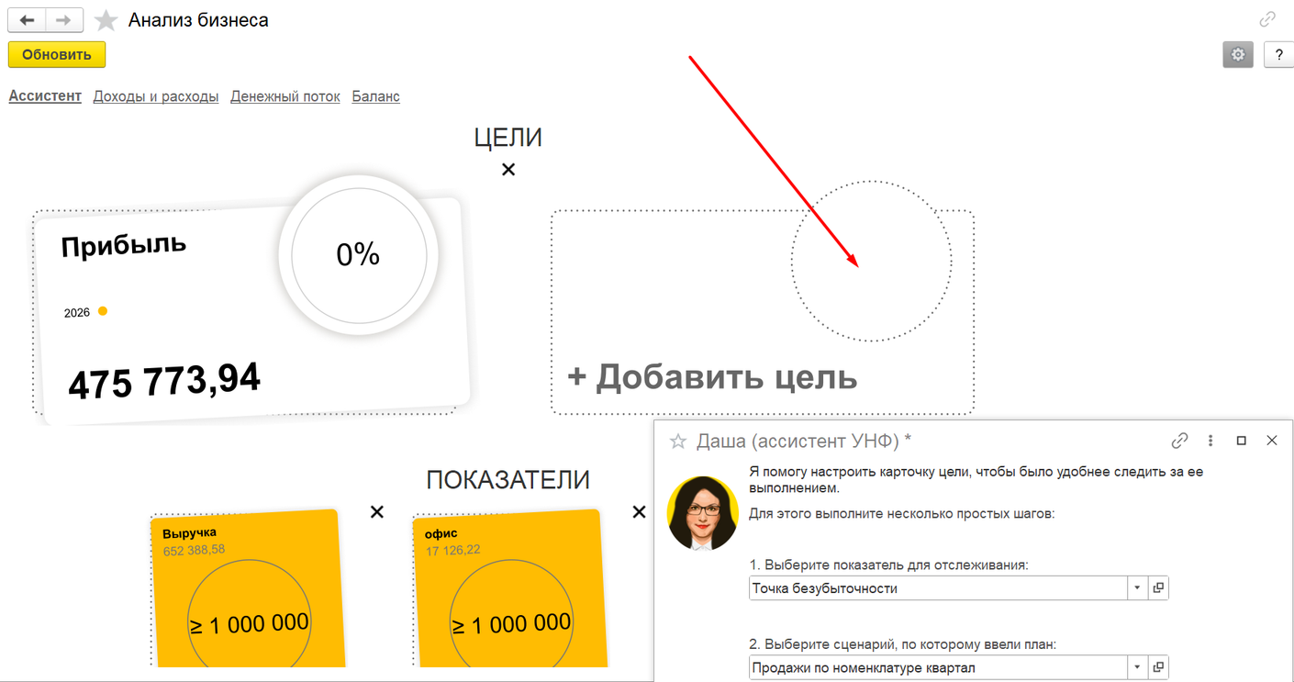
Как 1С:УНФ помогает решать эти задачи?
Бюджетирование и управленческая отчетность для директора
Notes:
УНФ помогает бухгалтеру вести управленку регулярно, потому что в системе можно собрать дашборд метрик, поставить цели Дашборд собственника: ключевые показатели в одном окне — выручка, валовая прибыль/маржа, расходы, деньги, дебиторка, запасы, выполнение планов.
Метрики и цели: можно задать ориентиры и отслеживать прогресс — “план/факт” и динамику по периодам.

Slide 24
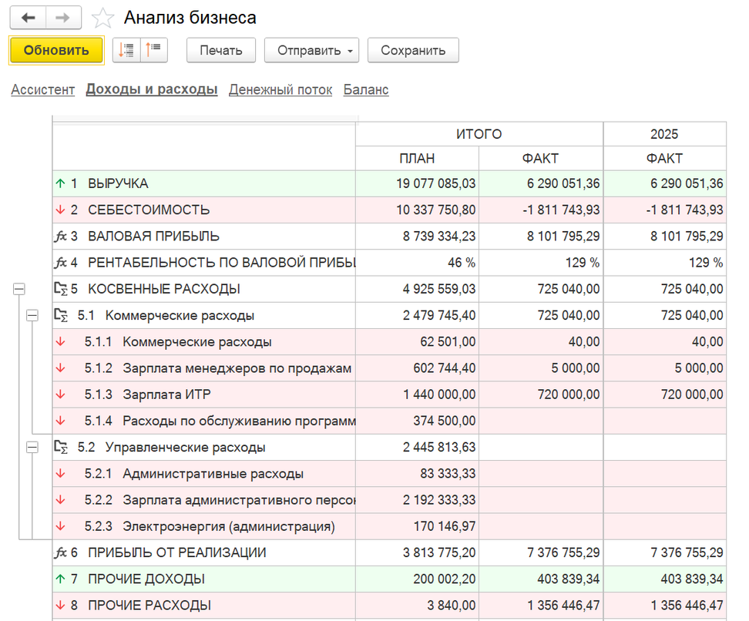
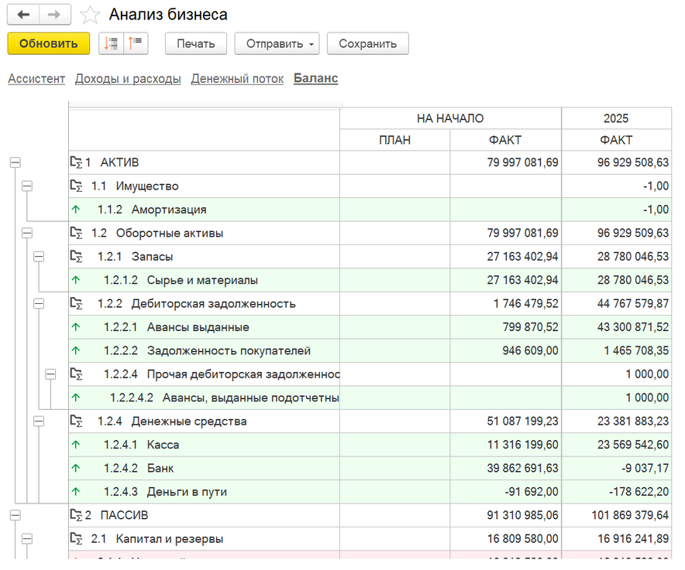
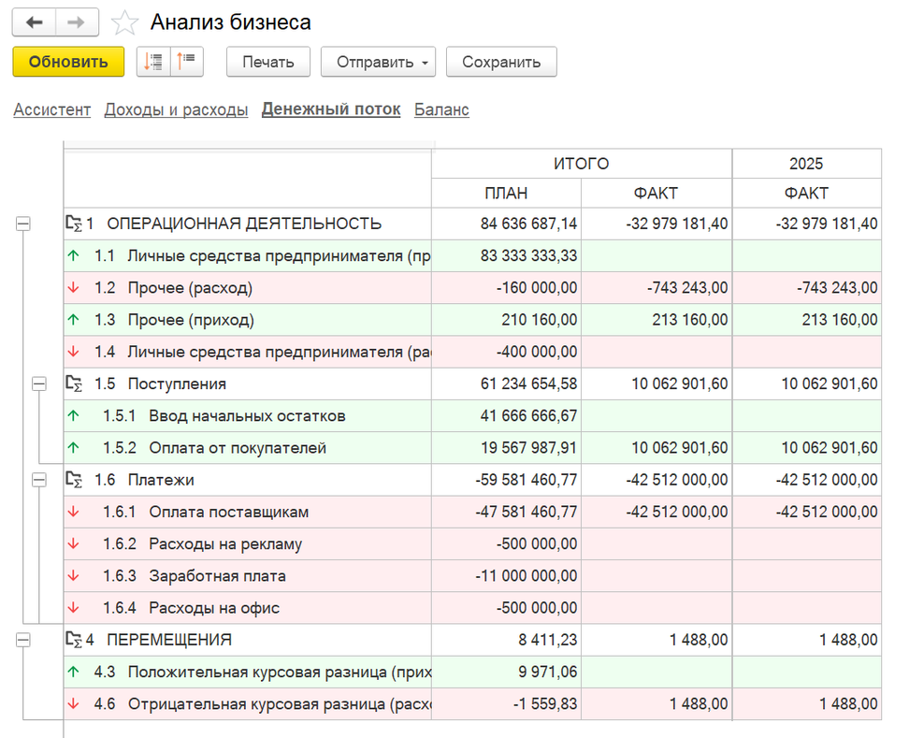
Как 1С:УНФ помогает решать эти задачи?
Бюджетирование и управленческая отчетность для директора
Notes:
УНФ помогает делать упрощённый, но регулярный P&L (доходы → расходы → прибыль) на данных из операций, без ручной “сборки” в Excel.
Как именно УНФ помогает
Доходы из продаж: выручка формируется из заказов/реализаций по товарам, услугам, направлениям, менеджерам.
Себестоимость из закупок/склада/производства: система связывает продажи с себестоимостью, поэтому видно валовую прибыль и маржу.
Расходы по статьям: постоянные и переменные расходы фиксируются по статьям (аренда, связь, логистика, сервисы, ФОТ и др.) и попадают в аналитику.
Разрезы для управленца: P&L можно смотреть по периодам и аналитикам (подразделение/проект/направление/канал/точка), чтобы понимать что реально зарабатывает.
Регулярность и план-факт: когда данные ведутся в одном контуре, P&L можно обновлять еженедельно/ежемесячно и сравнивать с планом — быстро видеть отклонения и причины.
Что получает директор
Ответ на главный вопрос: “мы заработали или просто прокрутили деньги?”
Основание для решений: цены, скидки, ассортимент, расходы, мотивация.

Slide 25
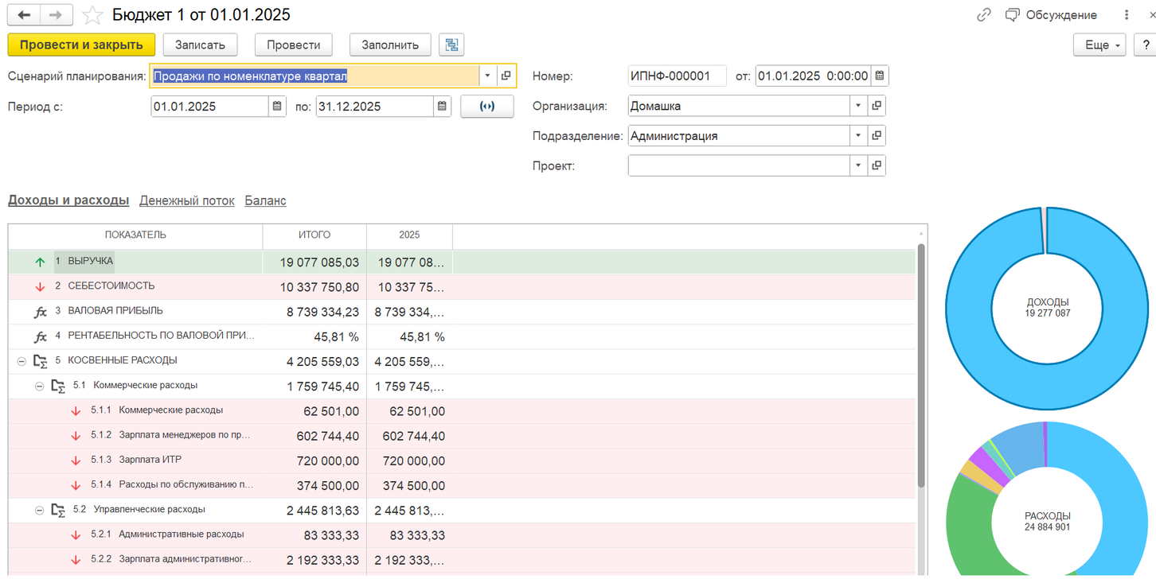
Как 1С:УНФ помогает решать эти задачи?
Бюджетирование и управленческая отчетность для директора
Notes:
включить бюджетирование: доходы/расходы (P&L), движение денег (ДДС) и управленческий баланс. Бюджет доходов и расходов (P&L) — план прибыли и контроль отклонений Бюджет ДДС — прогноз кассы, контроль кассовых разрывов и приоритетов платежей Управленческий баланс — контроль структуры активов/обязательств (деньги, дебиторка, запасы, долги) Управление бизнесом “на приборах”: видим цели, контролируем планы, заранее замечаем отклонения и принимаем решения до того, как прибыль и деньги разъедутся

Slide 26

Модель работы: 3 уровня зрелости бухгалтера в МСБ
Оператор: проводки, отчеты, первичка.
Контролёр: контроль денег, дисциплины, сверки, платежный календарь.
Партнёр директора: анализ причин, сценарии, рекомендации, план-факт, улучшение процессов.
Notes:
Почему важно выходить на 3 уровень именно сейчас
маржа тонкая → ошибка в скидке/себестоимости сразу “съедает” прибыль
кассовые разрывы стоят дорого → нужен прогноз и приоритизация платежей
дебиторка превращает бизнес в “банк для клиентов” → нужна дисциплина по срокам
директору нужны решения на неделе, а не “по итогам месяца”
Почему без УНФ 3 уровень почти недостижим
УНФ даёт основу для роли партнёра:
единый контур данных (продажи-склад-закупки-деньги) → “одна версия правды”
платёжный календарь + бюджеты (P&L/ДДС/упр. баланс) → управление вперёд
дашборд, метрики и цели → регулярный контроль, а не разовый отчёт
аналитика прибыли (по товарам/клиентам/менеджерам) → решения по марже и мотивации
дебиторка по срокам → управляемая дисциплина и ускорение денег
Уровень 3 — это когда бухгалтер помогает директору зарабатывать и сохранять деньги, а не просто “правильно учитывать”. УНФ — инструмент, который делает это возможным на ежедневных данных.

Slide 27
СПАСИБО ЗА ВНИМАНИЕ!
ФИО Докладчика
КОНТАКТЫ
Notes:
5

